Slide 1

03. 클래스, 스레드
클래스

Slide 2
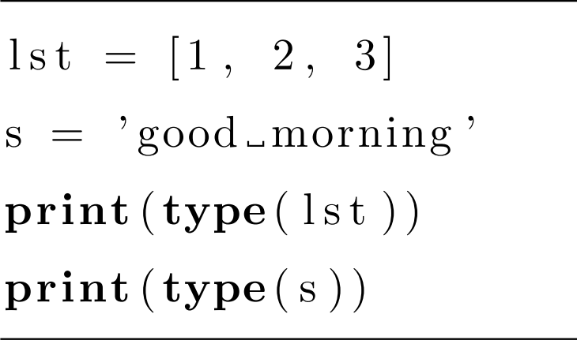


클래스, class
처리 대상이 되는 데이터를 특징에 따라 분류한 것
저장하는 정보
제공하는 기능
그 특징을 갖는 데이터 형
예:
[1, 2, 3], [‘good’, ‘welcome’] → list 형
‘good’, ‘welcome’ → str형
기본 제공되는 클래스와 이를 이용한 데이터(객체) 생성
list, str, tuple, dict, …
기본 제공 클래스를 이용한 데이터 생성 및 사용 예 :
lst = list((1,2,3,4))
print(lst)
lst.append(5)
lst.sort(reverse=True)
print(lst)

Slide 3
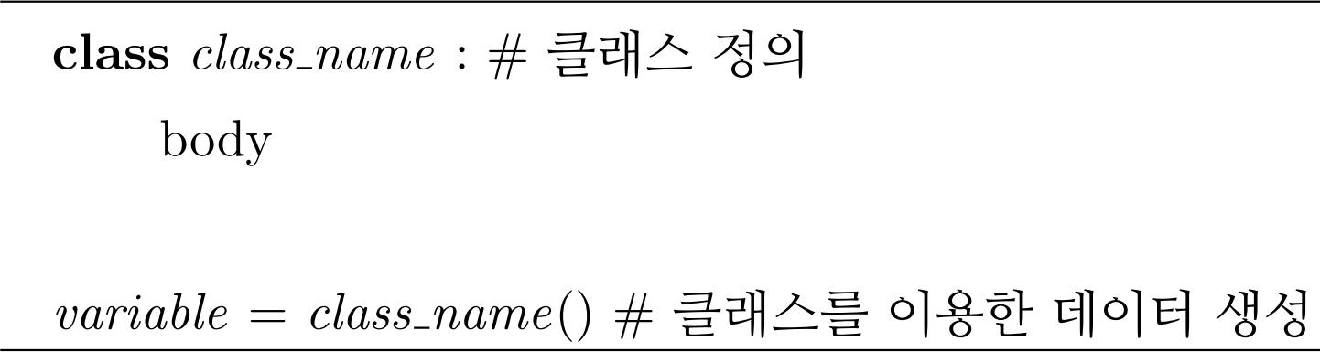

클래스 정의 및 객체 생성
기본 제공되지 않는 클래스 정의(사용자 정의 클래스)
객체(object) – 클래스를 이용하여 생성한 ‘데이터’
클래스를 이용하여 생성한 객체
객체를 클래스 또는 그 클래스 타입의 데이터라고 부름.
예: [1, 2, 3]
리스트 또는,
리스트 타입의 데이터

Slide 4
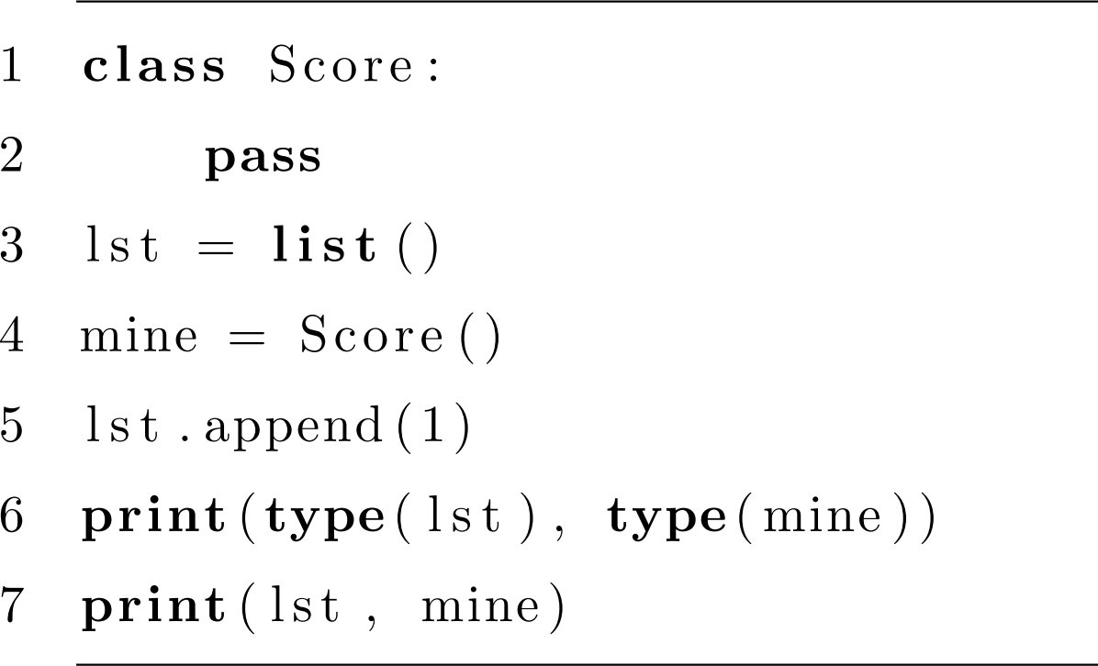



클래스 정의와 객체 생성의 예:
클래스 구성
0개 또는 그 이상의 특징(저장 데이터, 기능)
메소드
클래스에서 정의하는 기능
저장 데이터
클래스 변수, 인스턴스 변수

Slide 5
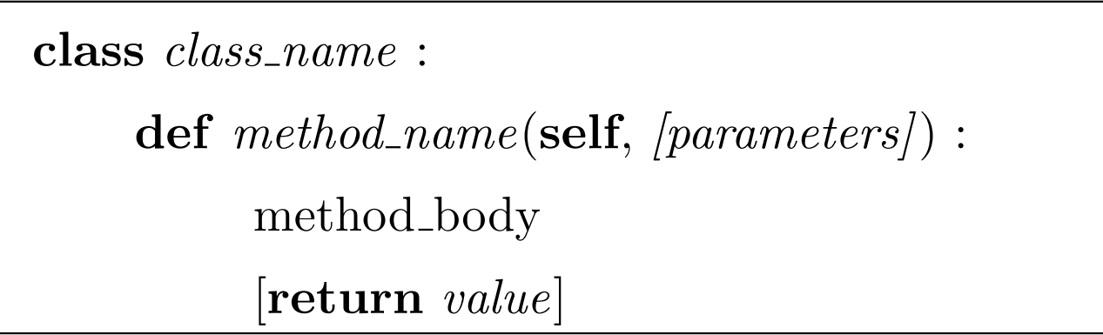
메소드 정의
형식
기본적으로 함수 정의와 유사
1 개 이상의 형식 인자
첫 번째 형식 인자는 메소드를 호출하는 객체 : self
메소드 호출
클래스를 이용하여 생성한 객체 이용
클래스에서 정의한 메소드만 호출 가능
첫 번째 형식 인자를 제외한 나머지 형식 인자에 실 인자 전달 방법은 함수와 동일
형식 :

Slide 6
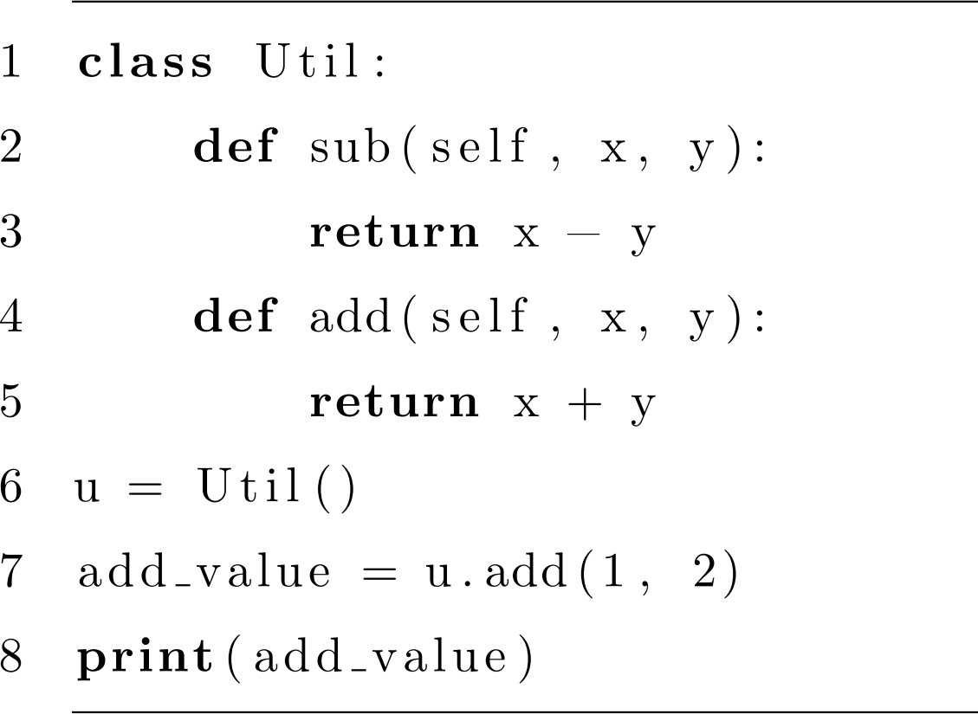
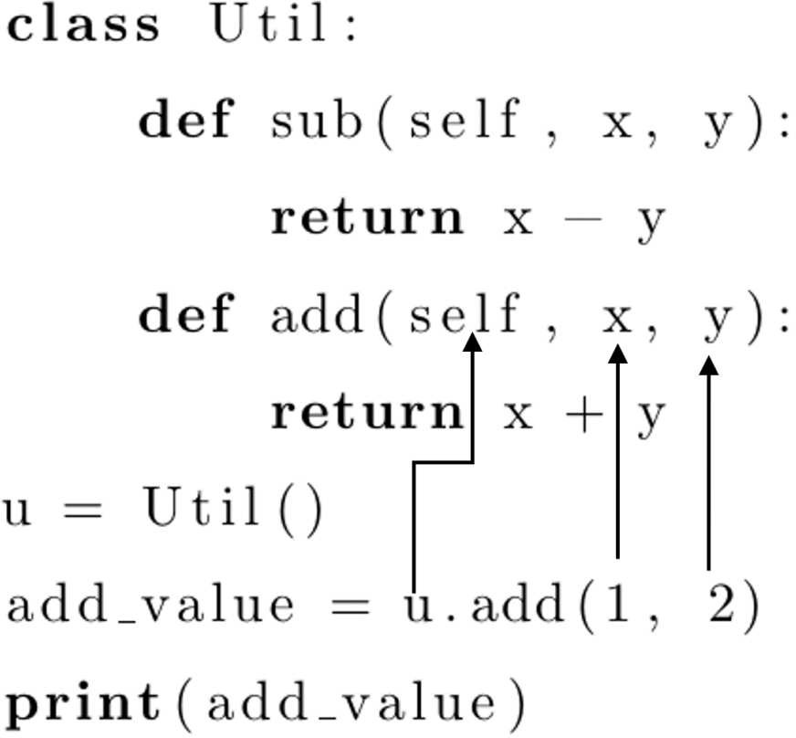
메소드 정의와 호출의 예 :
형식 인자에 실 인자의 전달
첫 번째 형식 인자 이외의 형식 인자는 함수에서의 방법과 동일

Slide 7
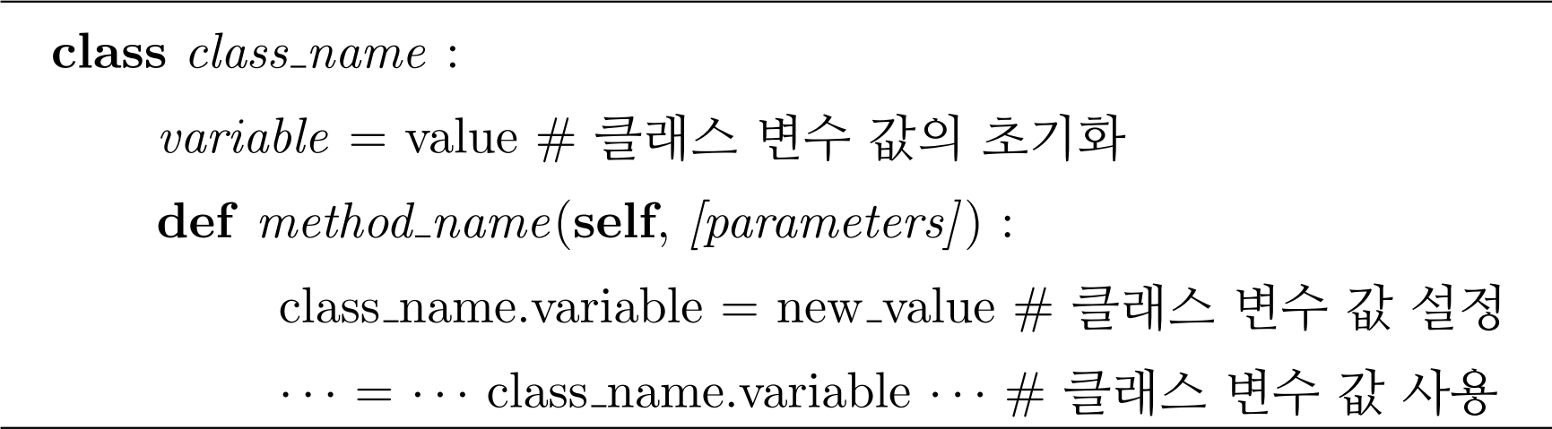
저장 데이터
클래스 변수, class variable
클래스에 저장되는 정보
객체 간 공유 O
인스턴스 변수, instance variable
생성된 객체가 저장하는 정보
객체 간 공유 X
클래스 변수
기본 형태 :
보통 메소드 외부에서 초기값 설정

Slide 8
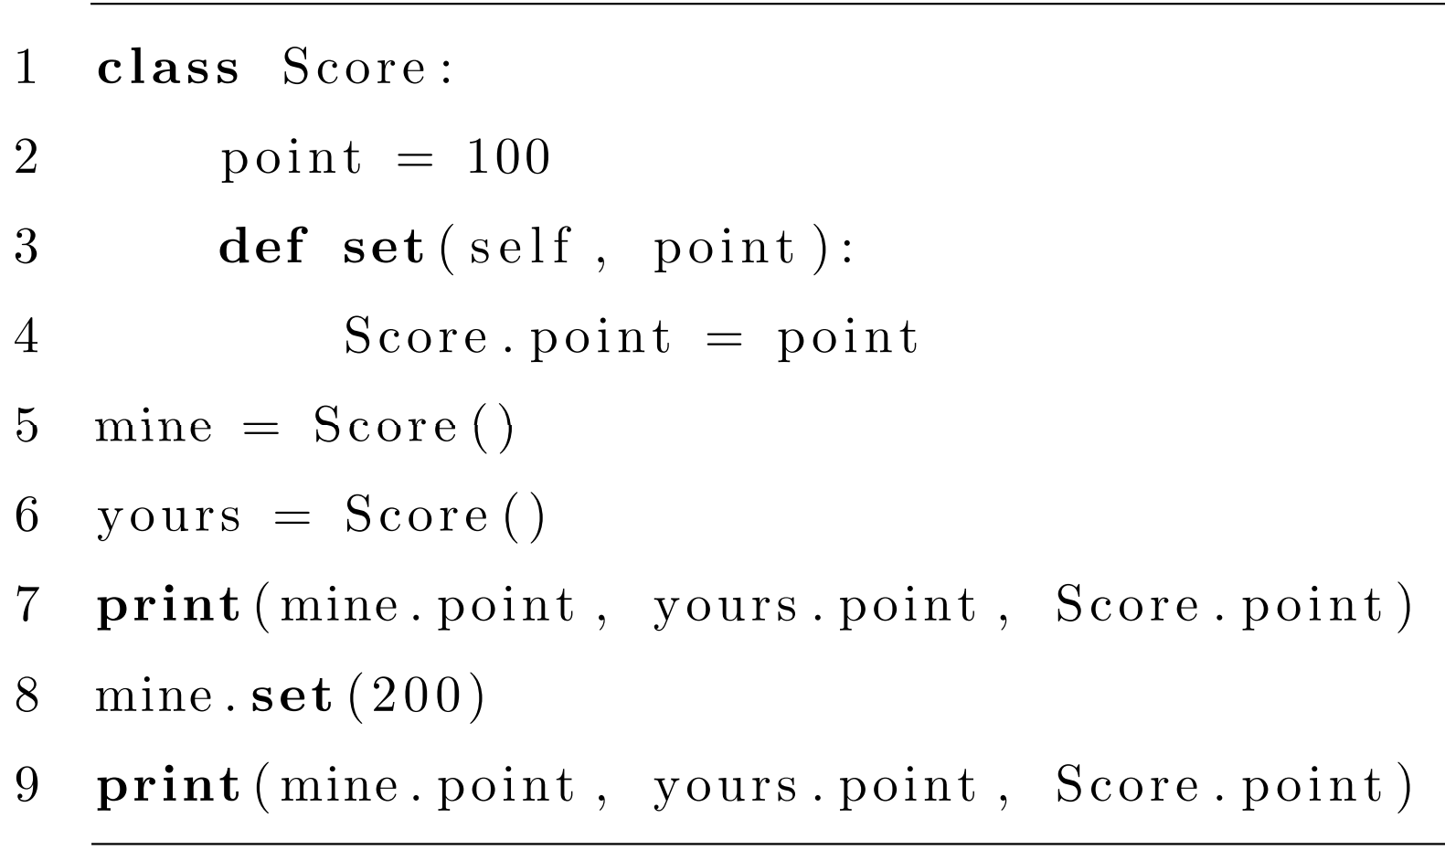

클래스 변수
사용 목적
클래스에서 정의한 특정 값을 프로그램의 다른 부분에서 공유
클래스를 이용하여 생성된 객체들의 정보 공유
클래스 변수를 이용한 객체간 정보 공유 예:

Slide 9
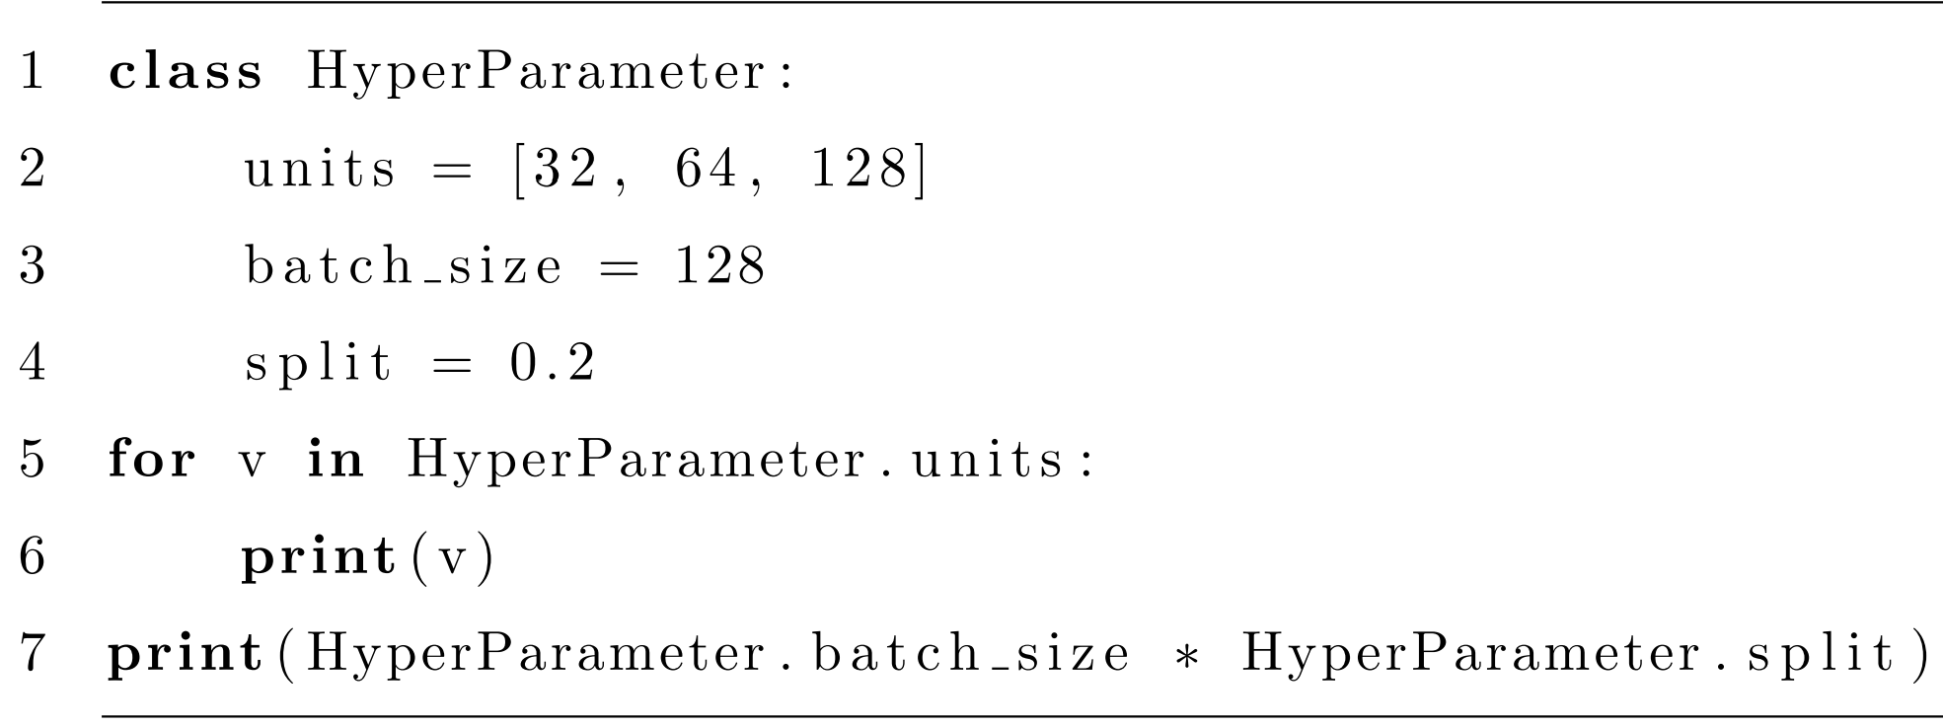


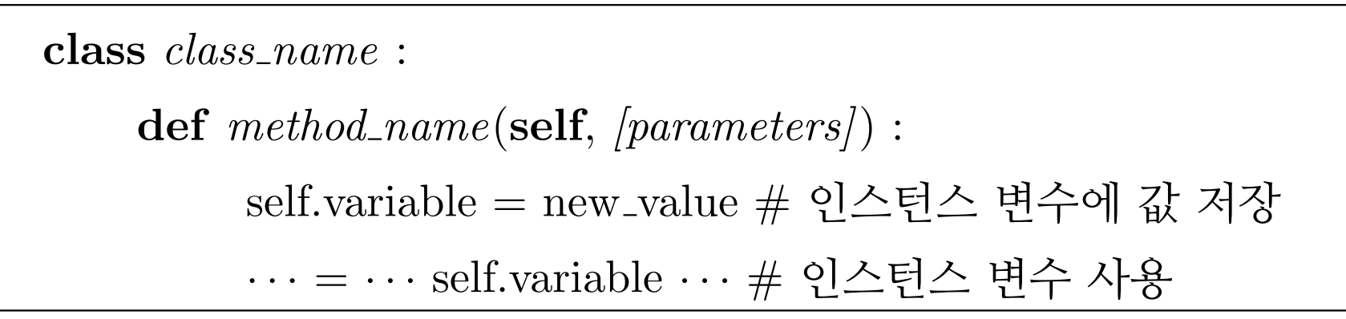
클래스 변수를 이용한 프로그램 요소 간 정보 공유의 예
인스턴스 변수
객체마다 생성, 저장
객체들간 공유 X
사용 형식 :
메소드 내 :
기타 :

Slide 10
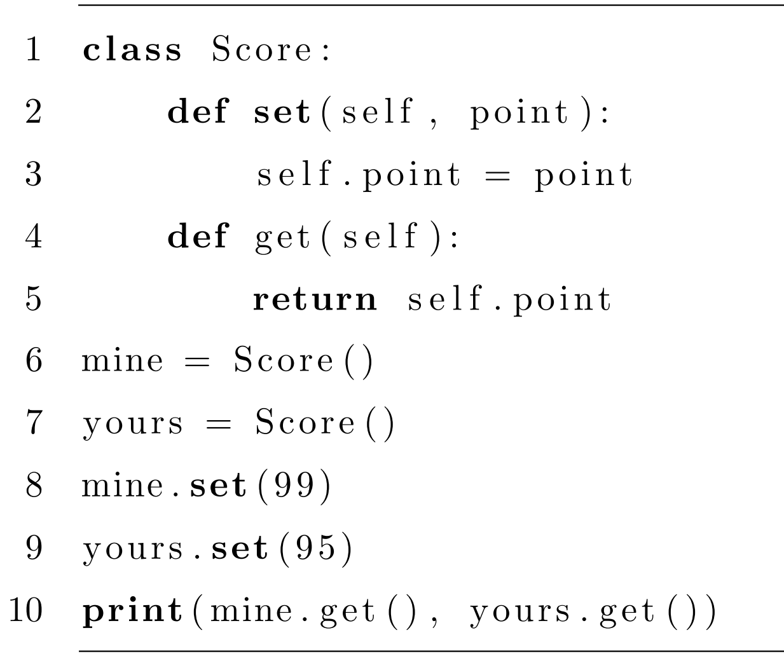
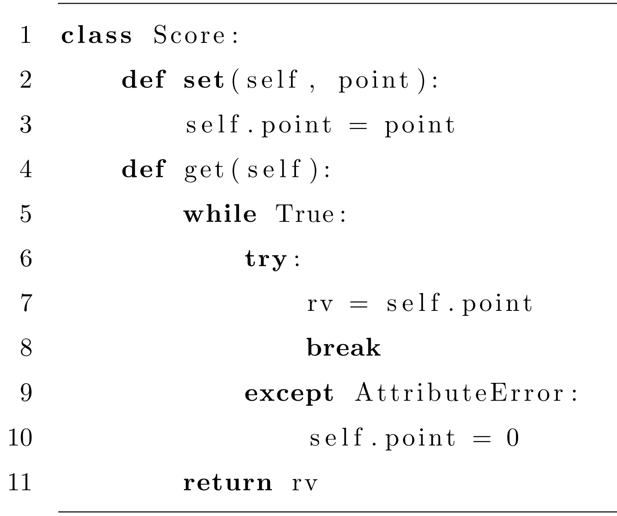


인스턴스 변수 사용의 예:
생성되지 않은 인스턴스 변수 접근 오류 방지의 예

Slide 11
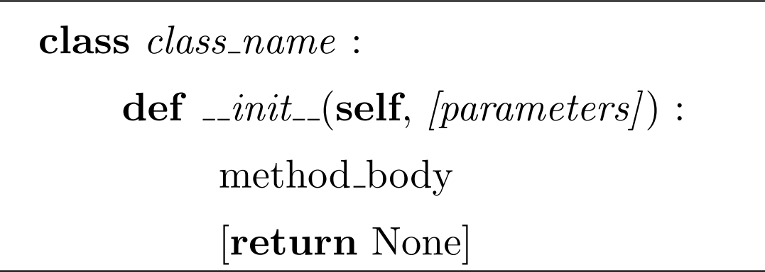
특별한 메소드 : init ()
클래스 생성 후 자동 호출되는 메소드
목적 :
생성된 객체의 사용자화(커스터마이징, customizing)
주로 인스턴스 변수 초기화
형식 :
특별한 메소드 : init ()
실 인자 전달
객체 생성시 실 인자 나열
방법 :
반환 값
자동 호출되므로 반환 값 받을 수 없음.
따라서, return 문 생략 또는 return None 사용

Slide 12
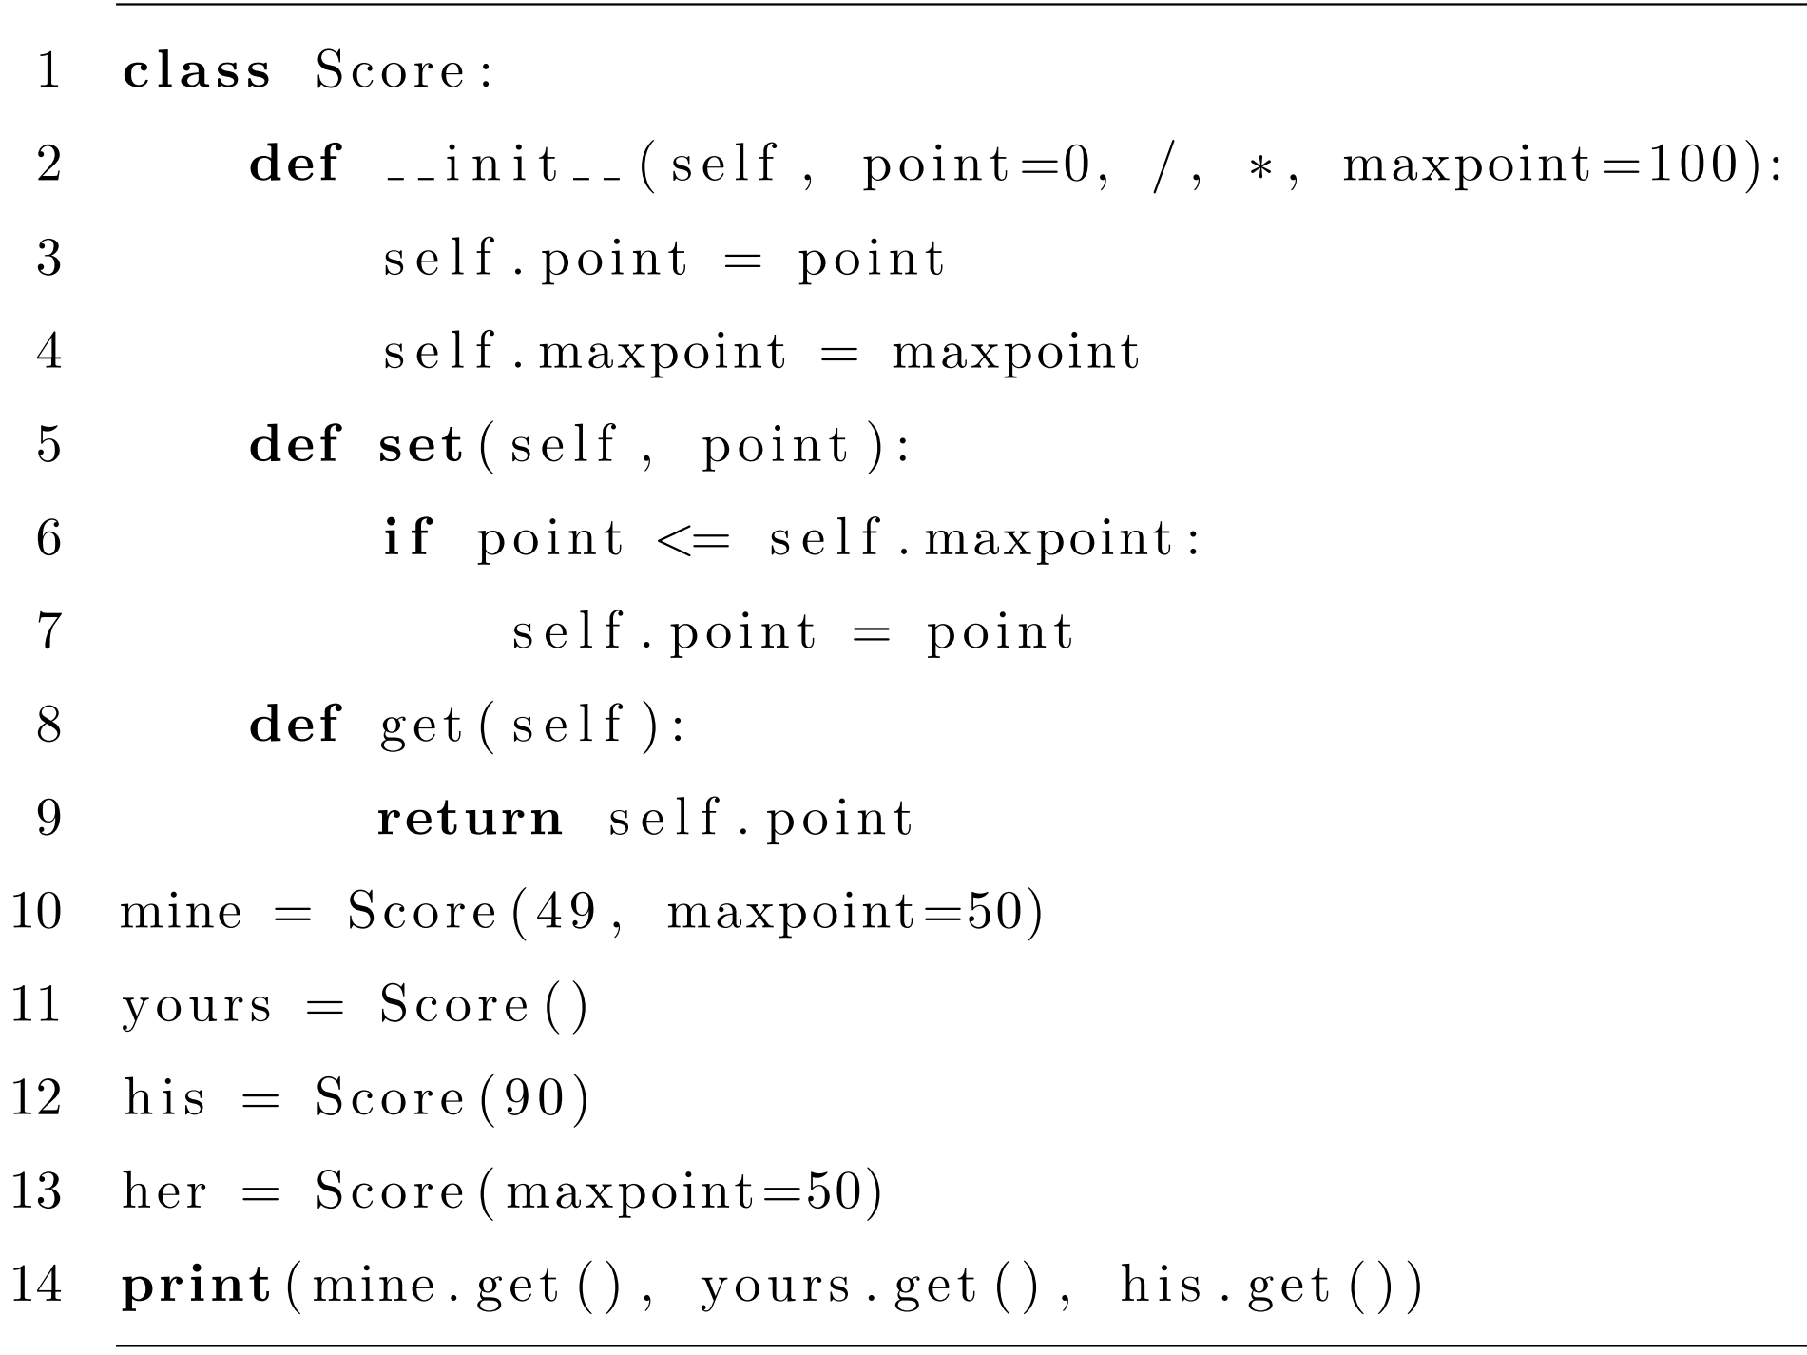
init () 메소드 정의 예:
실습 #1
한 개의 문자열을 저장하는 String 클래스를 정의하여라.
이 클래스는 toBytes(), fromBytes(), get() 메소드를 갖는다.
toBytes() 메소드는 객체가 저장하고 있는 문자열에 대한 utf-8에 따라 코딩된 바이트열을 반환한다.
fromBytes() 메소드는 형식 인자로 바이트열을 받아 utf-8에 따라 디코딩된 문 자열을 객체에 저장한다.
get() 메소드는 객체가 저장하고 있는 문자열을 반환한다.
객체를 생성할 때 초기 이름을 지정할 수 있다.

Slide 13
실습 #2
앞서 정의한 String 클래스를 이용하여 ‘홍길동’을 저장하고, 이를 ‘data.bin’이라 는 이름의 이진 파일에 저장하라.
또, 이 이진 파일에서 바이트열을 읽어 원래 저장한 문자열이 ‘홍길동＇이 맞는지 출력하는 프로그램을 작성하라.
스레드

Slide 14
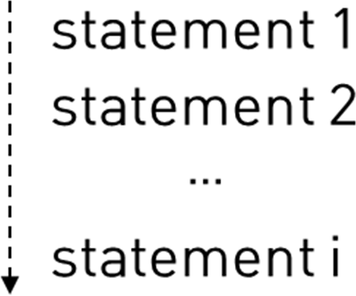
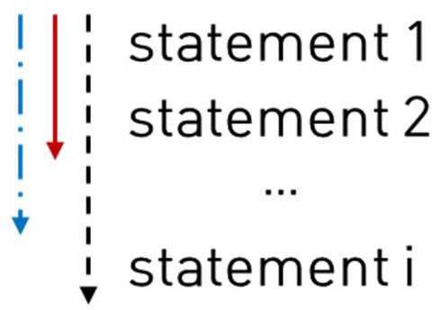
thread, 스레드
실행 흐름
– 명령어 실행의 흐름
멀티 스레드
여러 개의 실행 흐름
동시 처리 가능
threading.Thread
파이썬에서 스레드 구현
스레드가 실행할 코드
객체 생성시 호출 가능한 객체 전달
run() 메소드 재정의
스레드 실행
thread.start() 호출
스레드 실행 완료
스레드 실행 코드 완료/종료

Slide 15
Thread 객체
class threading.Thread(target=None, name=None, args=(), kargs={}, daemon=None)
스레드가 호출할 함수, 메소드
스레드 이름. 기본은 Thread-N
target에게 전달될 튜플과 딕셔너리
데몬스레드로 지정. 프로그램 종료되어도 계속 실행됨.
Thread 주요 메소드
thread.start() – 스레드 실행/run() 메소드 호출 thread.run() – 스레드가 실행할 코드. 재정의되어야 함. thread.join(timeout=None) – 스레드가 종료할 때 까지 대기
timeout : 대기 시간. sec 단위. ex) 0.1 → 0.1초 동안만 대기
thread.is_alive() – 스레드가 실행 중이면 True. 그렇지 않으면 False

Slide 16
스레드 예제 - 1
import threading import time
def threadcode(*data): print(data)
print(threading.current_thread().name) time.sleep(2)
print('End of thread')
th = threading.Thread(target=threadcode, args=('good',)) th.start()
th.join()
print('end of program')
스레드 예제 - 2
import threading import time
class AppThread(threading.Thread): def run(self):
print(self.name) time.sleep(2)
print('End of thread')
app = AppThread() app.start()
app.join()
print('Complete')

Slide 17
threading 모듈 함수
threading.current_thread() – 현재 Thread 객체 반환 threading.active_count() – 현재 실행 중인 Thread 객체의 수 반환
threading.enumerate() – 메일 스레드 포함 현재 진행중인 Thread 객체 리스트 반환
threading.main_thread() – 파이썬 인터프리터가 실행한 메인 Thread 객체 반환.
스레드 예제 - 2
import threading import time
def th_code(): n = 99
th_name = threading.current_thread().name print('Thread Name ', th_name )
time.sleep(3) n += 1
print('End of thread ', th_name, n)
for _ in range(5):
threading.Thread(target=th_code).start()

Slide 18
스레드 예제 - 2
print('waiting for threads')
for th in threading.enumerate():
if threading.current_thread() != th: print(th.name )
th.join()
elif threading.current_thread() == threading.main_thread(): print('같은 스레드')
else:
print('다른 스레드')
print('end of program')
LOCK

Slide 19
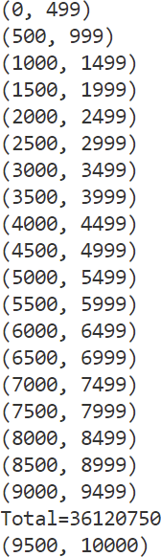
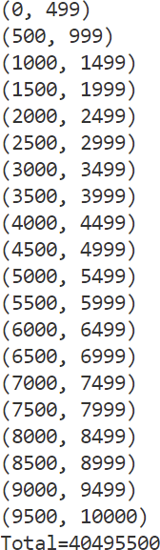
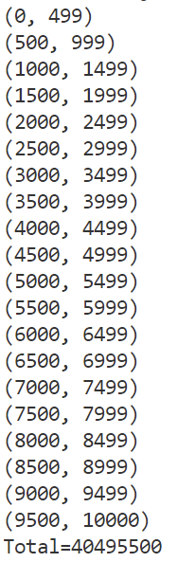





공유 변수에 대한 스레드 접근
import threading
total = 0 # shared variable between threads def th_code(*workload):
global total
print(workload) # for delay
for v in range(workload[0], workload[1]+1): tmp = total
for _ in range(1000): # for delay
pass
상황을 연출하기 위해 의도적으로 지연을 둠
total = tmp + v # thread stores new value to shared variable
def calcTotal(nofth=20, zton=10000): global total
n_data = zton // nofth
for i in range(nofth - 1):
threading.Thread(target=th_code, args=(i * n_data, i * n_data + n_data - 1)).start() threading.Thread(target=th_code, args=((nofth-1) * n_data, zton)).start()
print('Total=%d' % total)
calcTotal()
문제점 - 메인 스레드는 작업 스레드의 계산 완료 전 `total’ 출력

Slide 20


메인 스레드의 대기
모든 작업 스레드의 계산 완료 때 까지 대기
각 스레드 객체의 join() 메소드 호출
def calcTotal(nofth=20, zton=10000): global total
n_data = zton // nofth
for i in range(nofth - 1):
threading.Thread(target=th_code, args=(i * n_data, i * n_data + n_data - 1)).start() threading.Thread(target=th_code, args=((nofth-1) * n_data, zton)).start()
for th in threading.enumerate():
if th != threading.current_thread(): th.join()
print('Total=%d' % total) calcTotal()
문제점 – 작업 스레드 간 공유 변수의 접근 순서에 따른 다른 결과
total=0
①
tmp = total
for _ in range(1000): pass
total = tmp + v
③
tmp = total
for _ in range(1000): pass
total = tmp + v
⑤
…
⑥
tmp = total
for _ in range(1000): pass
total = tmp + v
②
④
스레드 1; v=1
스레드 2; v=100
스레드 n; v=300
total=0
①
tmp = total
for _ in range(1000): pass
total = tmp + v
②
tmp = total
for _ in range(1000): pass
total = tmp + v
⑤
…
⑥
tmp = total
for _ in range(1000): pass
total = tmp + v
④
③
스레드 1; v=1
스레드 2; v=100
스레드 n; v=300

Slide 21

threading.Lock 객체
공유 자원(변수)에 대한 배타적 접근
공유 자원 잠금(lock)
잠금을 한 스레드만 접근
다른 스레드는 대기
공유 자원 잠금 해제(unlock)
잠금을 할 스레드가 잠금 해제
대기하고 있는 스레드 중 한 스레드가 잠금 후 공유 자원 접근 가능
threading.Lock 객체
threading.Lock() – 잠금/해제를 위한 Lock 객체 생성
lock.acquire(blocking=True) – 잠금 요청.
인자 :
blocking = True ; 이미 잠겨 있으면 대기, 아니면 True 반환 blocking = False; 이미 잠겨 있으면 대기 하지 않고 False 반환.
아직 잠겨 있지 않으면 잠근 후 True 반환.
lock.release() – 잠금 해제

Slide 22

공유 자원의 배타적 사용
import threading
total = 0
locker = threading.Lock()
def th_code(*workload): global total print(workload)
for v in range(workload[0], workload[1]+1): locker.acquire()
tmp = total
for _ in range(1000): pass
total = tmp + v locker.release()
실습 #3
두 개의 스레드를 생성하여 실행하는 프로그램을 작성하라.
이때 한 스레드는 2초 주기로 0부터 카운트한 결과를 출력하고, 나머지 스레드는 사용자 입력을 받아 그것을 출력하여라.
단, 사용자 입력이 ‘exit’이면 모든 스레드를 종료하고 프로그램을 종료하여라.

Slide 23
Q&A

